Slide 1

Android开发培训 讲师：王根参 QQ: 847315251

Slide 2
主要内容
Android常用资源管理
Android菜单

Slide 3
Android资源介绍
任何一个Android应用程序都需要使用大量资源，包括字符串资源，图像资源，颜色资源，菜单资源，动画资源，音视频资源等
大多数资源放在res目录中，还有一些资源放在assets目录中。res目录中的资源只能存放在相应的子目录中
res目录中的所有资源都会在R.java文件中生成唯一的int值 与每个资源对应，使用这些int值引用资源
res目录中除raw目录外，其他都会被编译，而assets目录不会被编译，保持原样

Slide 4
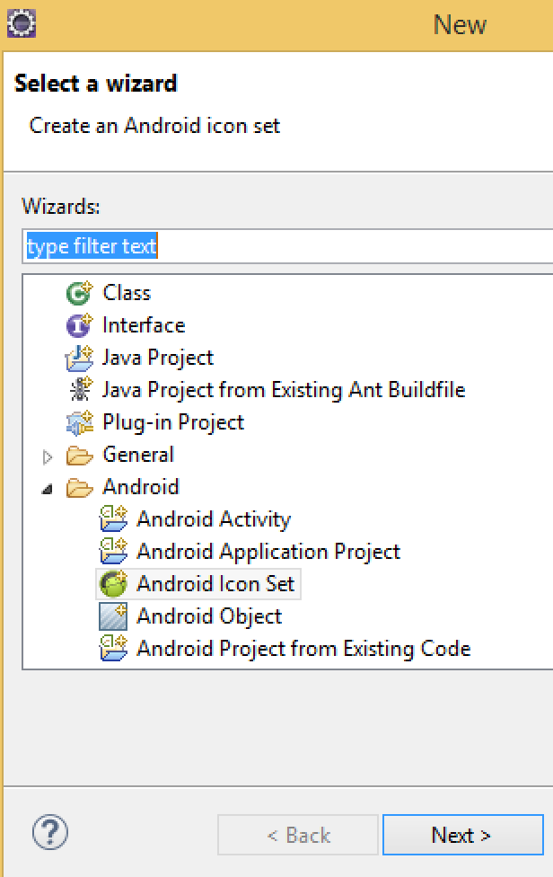
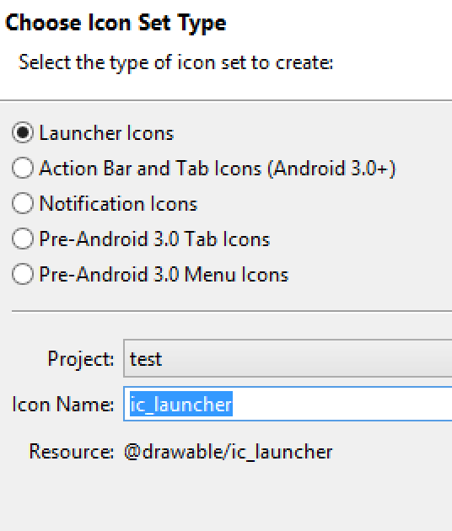
Android Icon Set
可使用ADT创建一些ICON图标资源，New-Other-Andriod-Android Icon Set

Slide 5
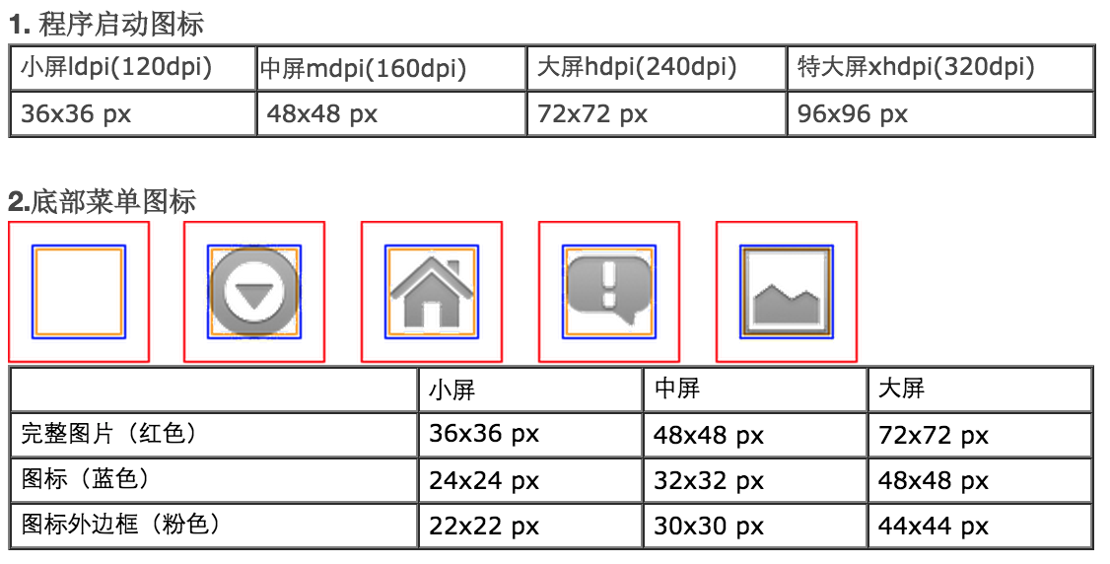
Android图标规格
根据屏幕密度的不同，图标大小分别如表所示
ldpi:mdpi:hdpi:xhdpi:xxhdpi = 3:4:6:8:12

Slide 6
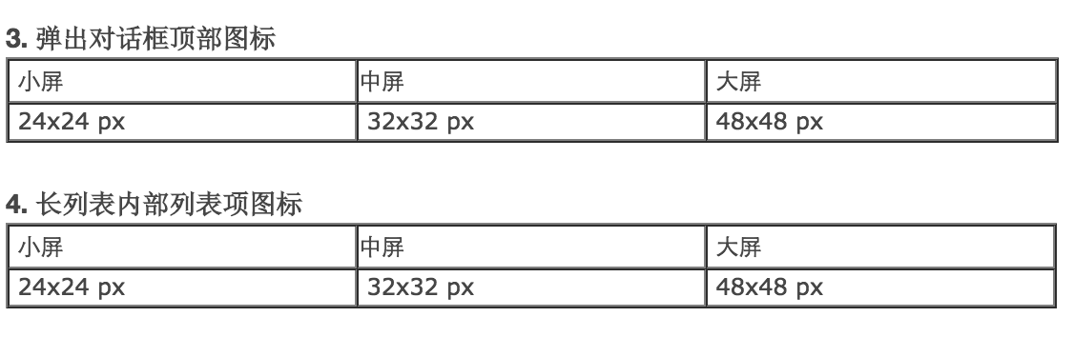
Android图标规格
根据屏幕密度的不同，图标大小分别如表所示

Slide 7
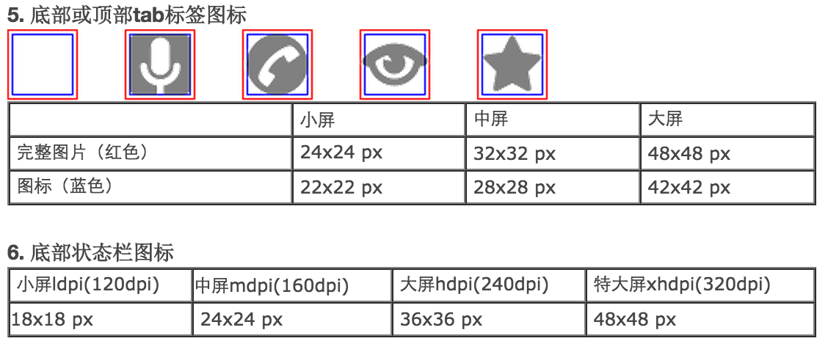
Android图标规格
根据屏幕密度的不同，图标大小分别如表所示

Slide 8
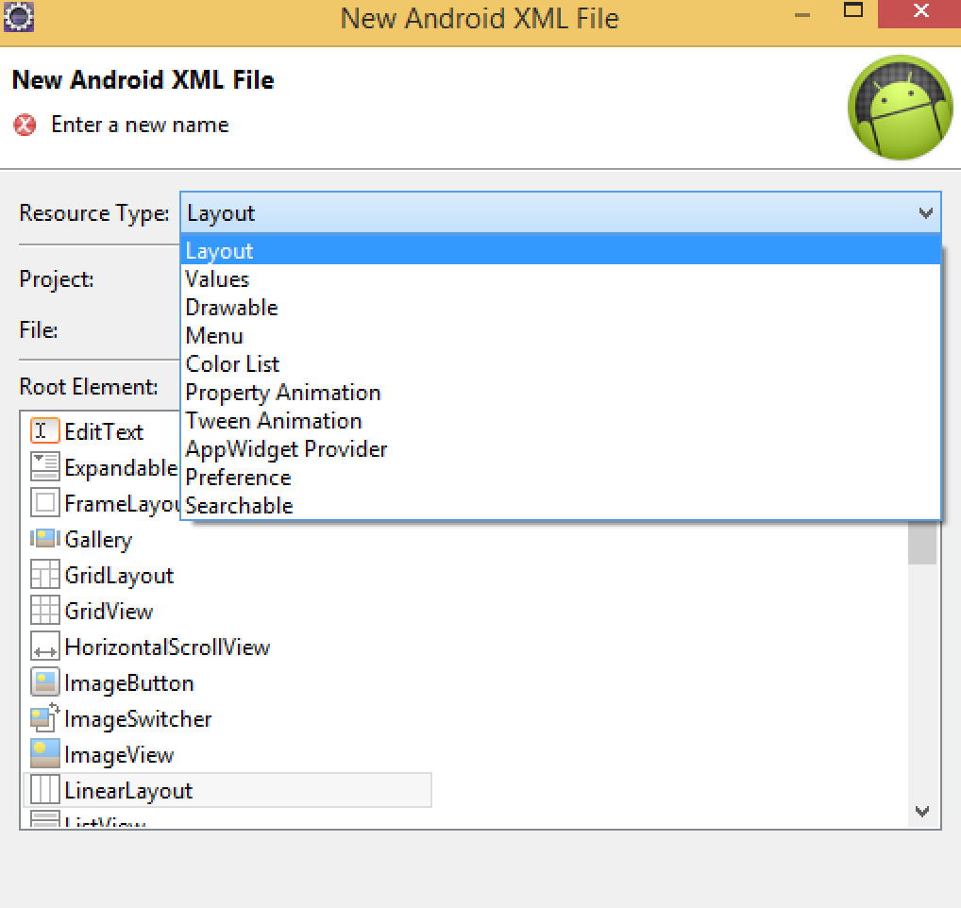
Android创建XML文件资源
XML格式的资源主要包括layout布局资源，values值资源（strings, colors, dimens, styles），anim动画资源等
New-Other-Android-Android XML File，选择Resource Type

Slide 9
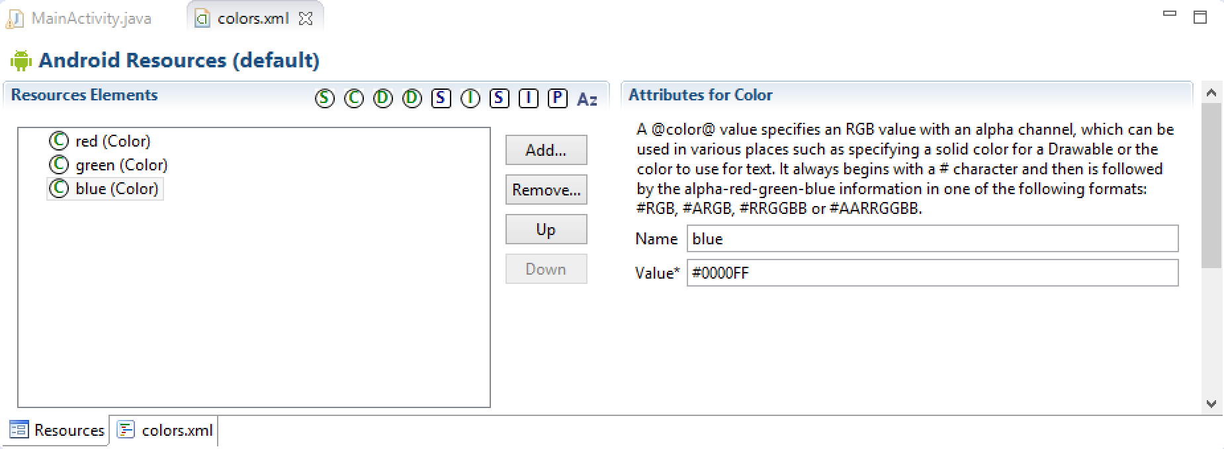
Android创建XML文件资源
创建colors颜色资源

Slide 10
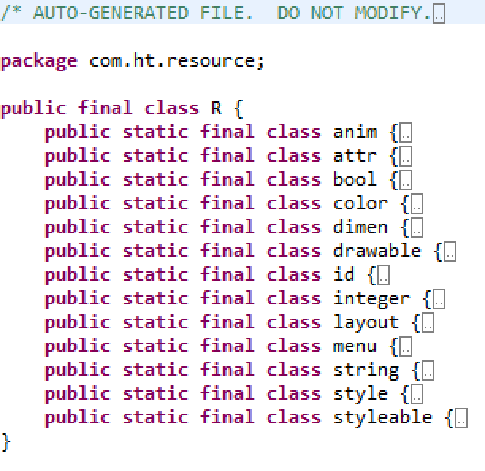
Android使用资源
所有添加到res目录中的资源都会在R.java类中对应一个int值，使用这个int值引用资源
R.java类由adt自动生成（aapt工具）

Slide 11
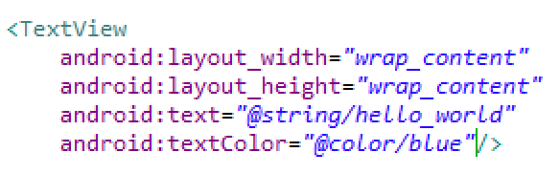
Android使用资源
在xml文件中访问资源的语法为@[<package_name>:]<resource_type>/<resource_name>
引用应用程序中自定义的资源无需package_name，引用android系统提供的资源使用android，如@android:string/copy
resource_type为资源类型，如drawable, string, color, id等
resource_name为资源名称，即R.java类中的int常用名

Slide 12
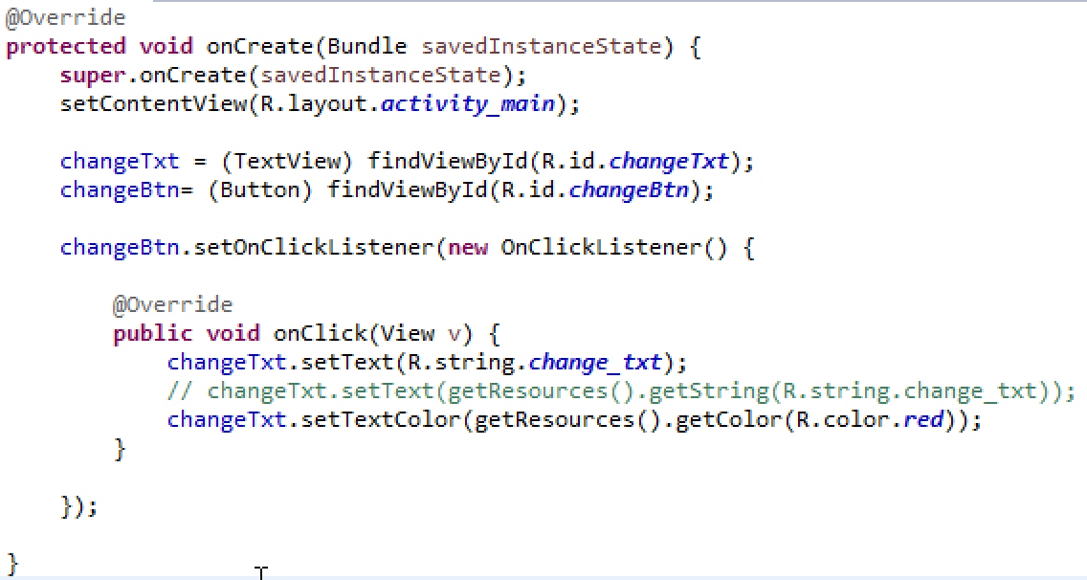
Android使用资源
在java文件中访问资源，可接收资源ID，又可接收实际的值，如textView.setText(R.string.text)或textView.setText(“the string”);
使用Context.getResources()方法获取封装资源的相应对象或值

Slide 13
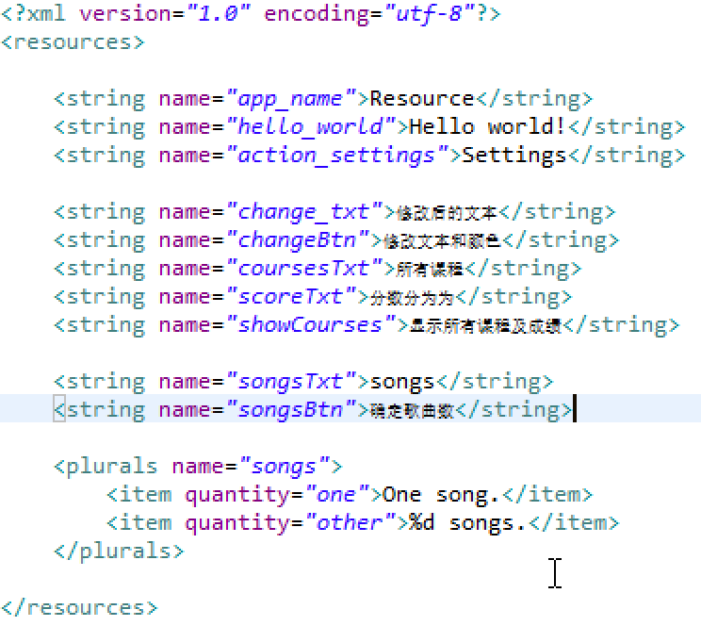
Android字符串资源
字符串
复数字符串

Slide 14
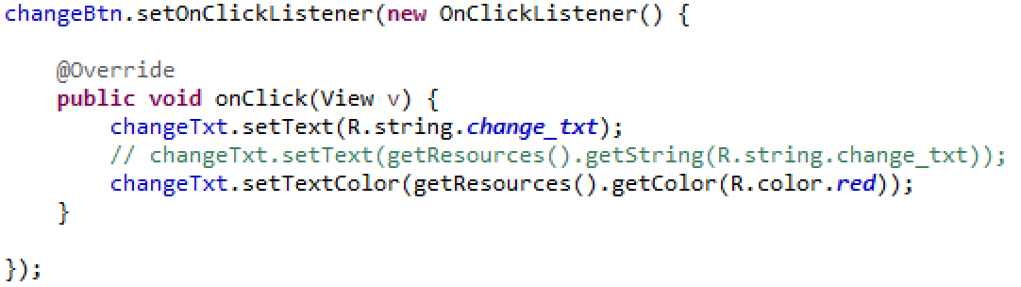
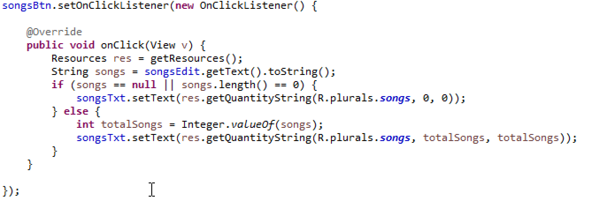
Android字符串资源

Slide 15
Android字符串占位符
占位符用1%,2%表示，$s表示字符串，$d表示传入整数，$c表示字符类型

Slide 16
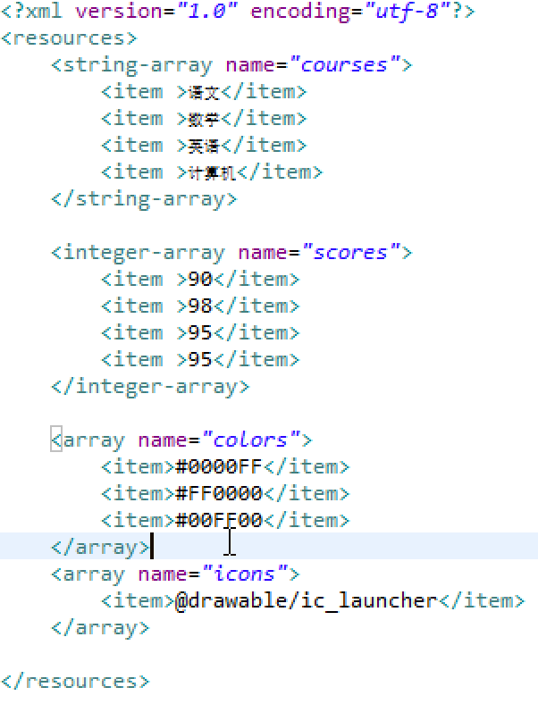
Android数组资源
字符串数组
整数数组
类型数组（TypedArray）

Slide 17
Android值资源
整数资源
尺寸资源
布尔资源
颜色资源
ID资源

Slide 18
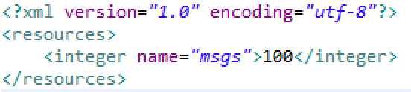
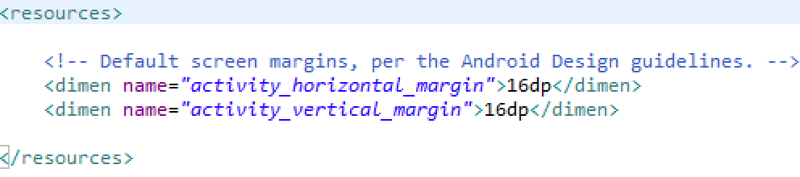
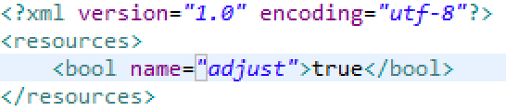
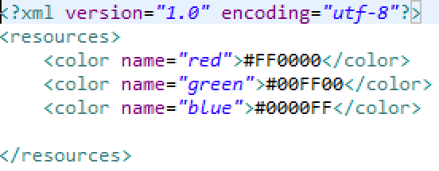
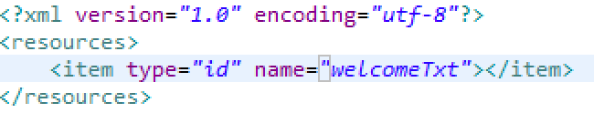
Android值资源

Slide 19
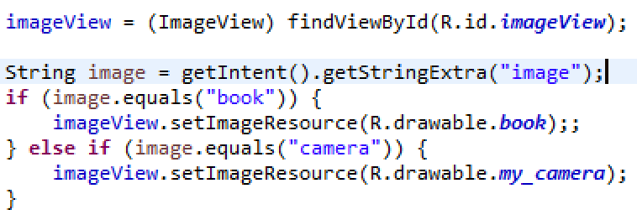
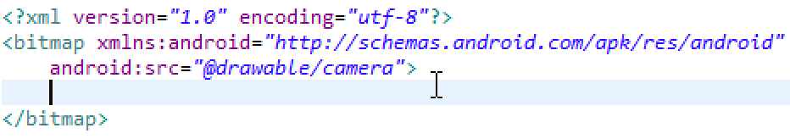
Android图像资源
支持png,jpg, gif图片，推荐使用png图片，不推荐使用gif图片
普通图像资源，使用R.drawable.image_name访问
xml图像资源，一个xml文件对应一个图像，使用R.drawable.xml_file_name访问

Slide 20
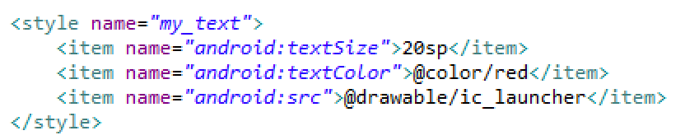
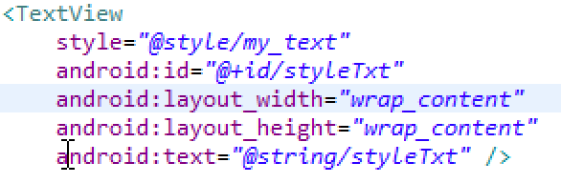
Android风格与主题资源
风格资源存放在res/values/styles.xml文件中
主要功能是成批设置属性，可设置系统内置属性，还可以自定义属性
如果需要引用风格中的某个具体属性，需要用?引用，格式为?[<package_name>:][<resource_type>/]<resource_name>

Slide 21
Android菜单
选项菜单（Options Menu）
弹出菜单
上下文菜单
Android1.x, 2.x最多可显示6个选项菜单，一般出现在窗口底部
Android3.x, 4.x将选项菜单放在ActionBar，位于窗口顶端
public boolean onMenuItemClick(MenuItem item)
public boolean onOptionsItemSelected(MenuItem item)
public boolean onMenuItemSelected(int featureId, MenuItem item)

Slide 22
Android菜单
public boolean onMenuItemClick(MenuItem item)
当此方法返回true时，其他两个方法失效
public boolean onOptionsItemSelected(MenuItem item)
public boolean onMenuItemSelected(int featureId, MenuItem item)

Slide 23
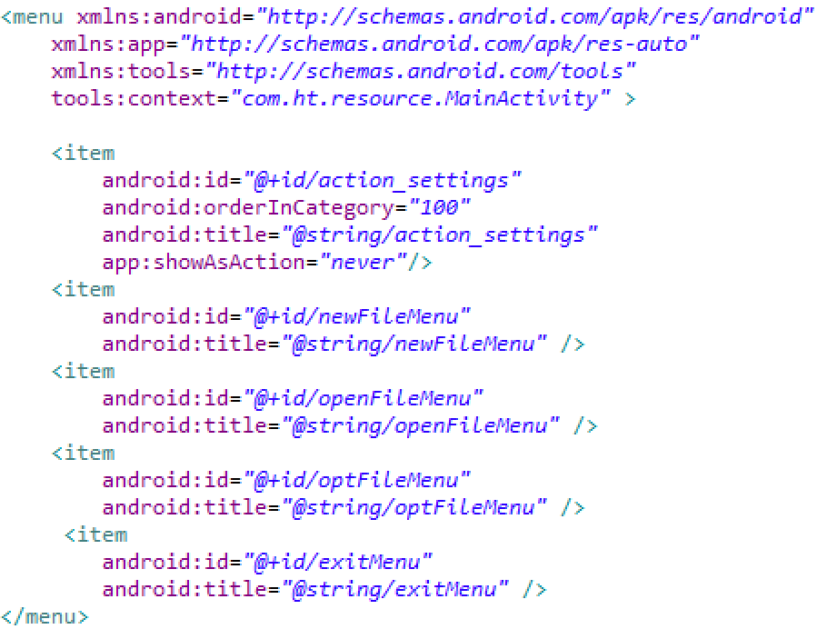
Android菜单资源
res/menu/main.xml文件

Slide 24
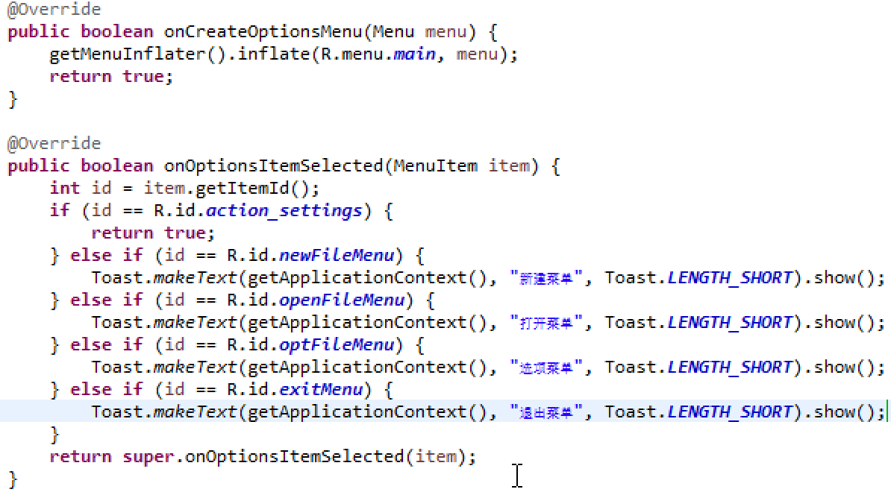
Android菜单
创建菜单，菜单选择

Slide 25
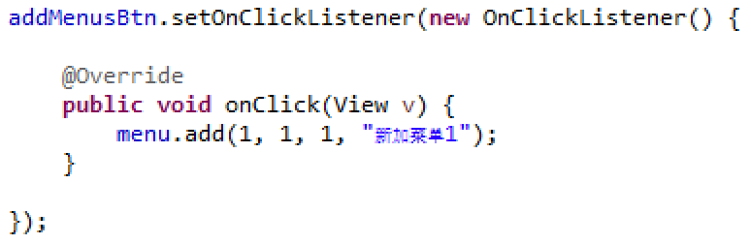
Android菜单
动态添加菜单
关联Activity

Slide 26
练习
创建并使用各种类型的资源
创建并使用菜单

Slide 27
下期预告
Android常用控件

Slide 28
Thanks! 讲师：王根参 QQ: 847315251

